Slide 1
智能协同在三维虚拟实验中的应用
学院：信息工程学院
专业：电子与通信工程
学生：张祥裕
导师：刘东峰教授

Slide 2
选题的背景和意义
主要研究内容
仿真结果展示

Slide 3
选题背景和意义
实现了三维虚拟场景、虚拟角色，提高了虚拟实验的逼真度和人机交互，但是只能独立完成实验
资源、空间等受到限制
2D虚拟实验把现实中的实验转移到虚拟环境中
传统实验室
2D虚拟实验室
单机3D虚拟实验室
人机交互变得更好，支持多人协作实验，提高学生的合作能力和兴趣
协同3D虚拟实验室

Slide 4
选题背景和意义
目前的协同实验系统的研究主要集中在以下四个方面：
（1）增加辅助协同实验的手段
（2）增加AR设备使协同实验更加真实
微软的体感设备Kinnect
化学实验产生气味的传感器
Oculus等
（3）改变协同的形式
（4）协同算法

Slide 5
选题的背景和意义
主要研究内容
仿真结果展示

Slide 6
主要研究内容——三大系统
1 习题管理系统
2 问题答案对训练系统
3 智能协同仿真实验系统

Slide 7
智能协同仿真实验系统——五大功能模块
1 刷脸登录模块
2 聊天室模块
3 智能语音模块
4 智能答疑模块
5 协同习题模块

Slide 8
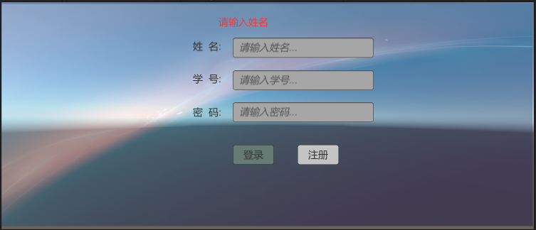
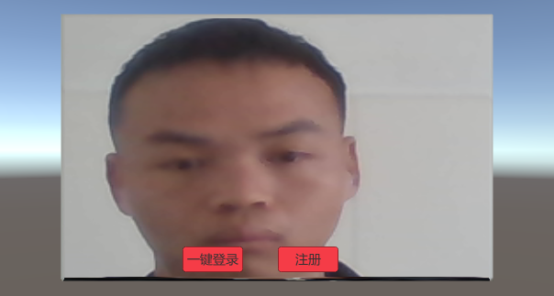
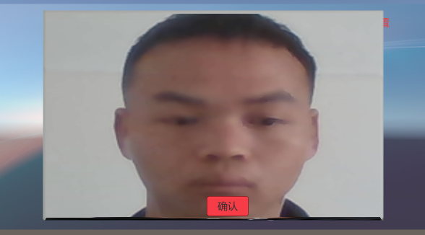
五大功能模块——刷脸登录(1)

Slide 9
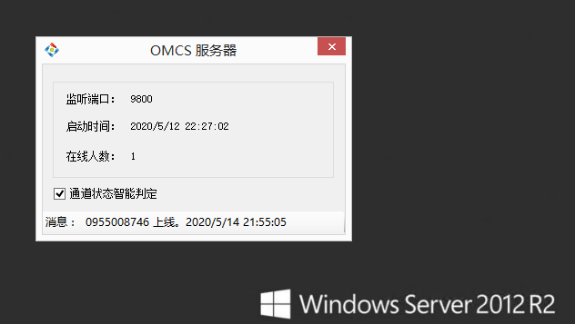
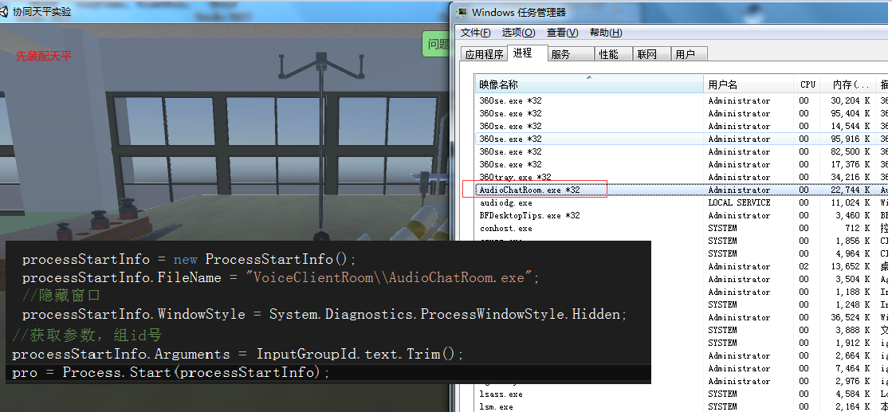
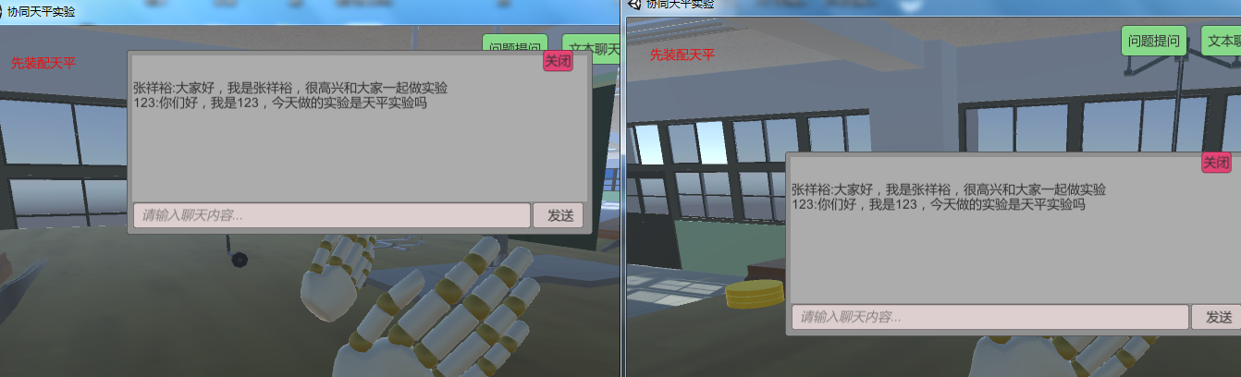
五大功能模块——聊天室(2)

Slide 10
五大功能模块——智能语音(3)
作用：
1 进入系统时，简单介绍欢迎信息和系统信息
2 通过语音的方式指导学生进行登录或者注册操作
3 通过语音的方式朗读习题题目和给出提示

Slide 11
五大功能模块——智能语音(3)

Slide 12
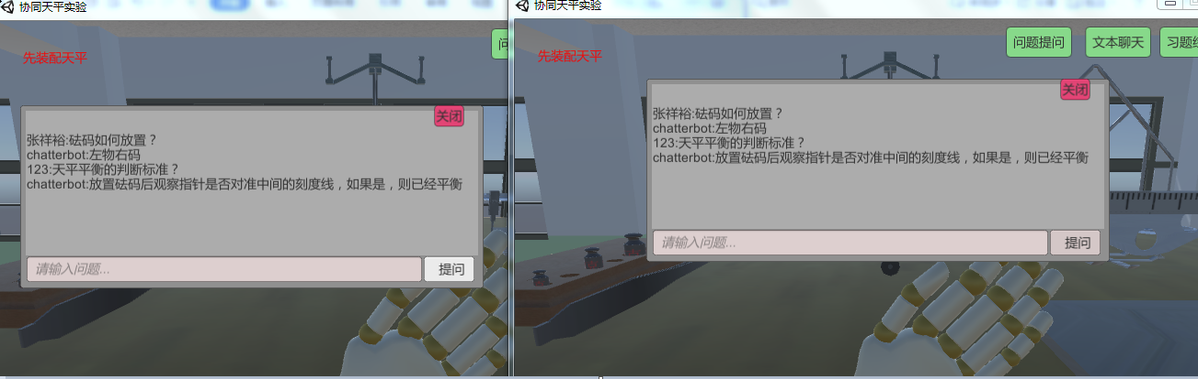
五大功能模块——智能答疑(4)

Slide 13
五大功能模块——协同习题(5)

Slide 14
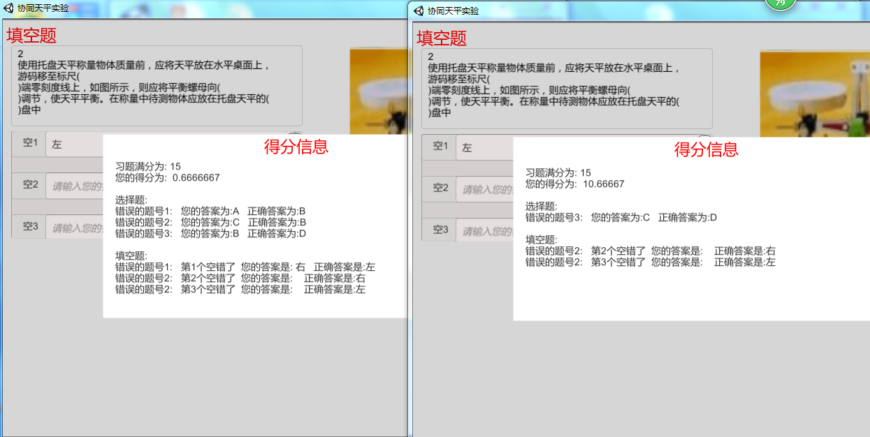
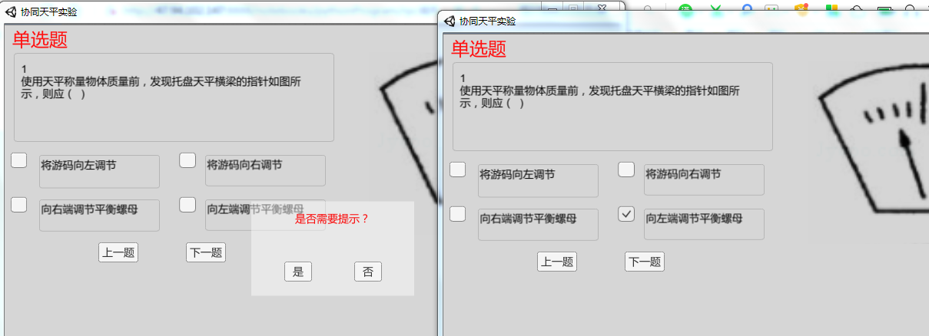
五大功能模块——协同习题(5)

Slide 15
选题的背景和意义
主要研究内容
仿真结果展示

Slide 16
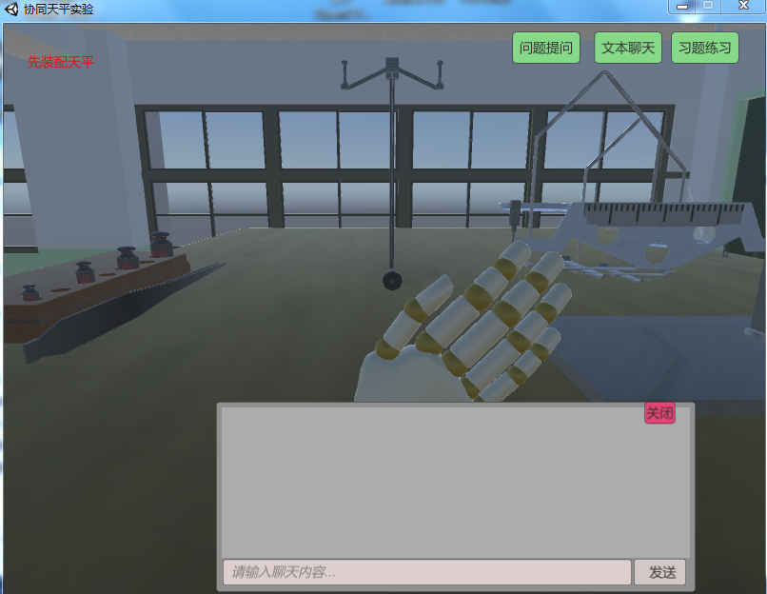
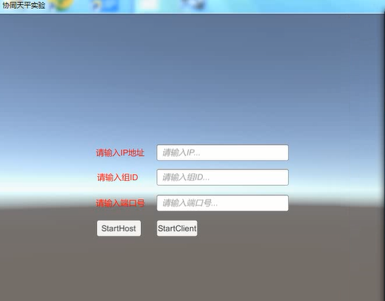
仿真结果展示

Slide 17
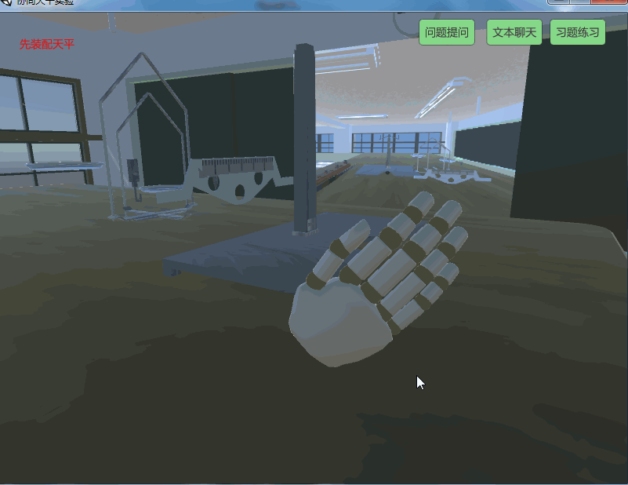
仿真结果展示

Slide 18
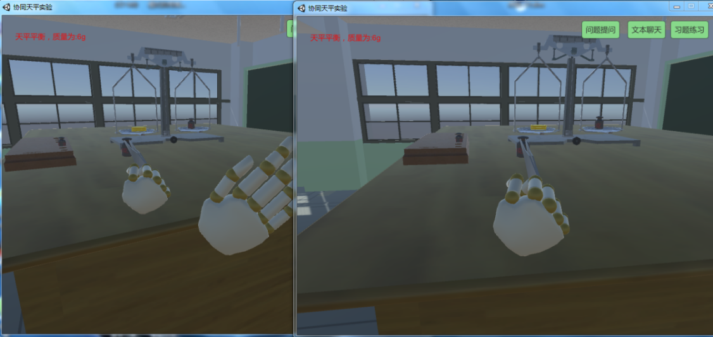
仿真结果展示

Slide 19
仿真结果展示

Slide 20
仿真结果展示
智能协同仿真系统展示

Slide 21
本论文在刘东峰老师的悉心指导下完成，谨向老师致以最崇高的敬意和衷心感谢！ 感谢各位专家评委！ 感谢各位老师、同学！ 请多提出宝贵意见！请多提出宝贵意见！
谢谢!

Slide 22
